Slide 1

г. Иркутск, ул. Рабочая, 2А/4, 1 этаж
+7 (3952) 202-102
info@mb38.ru
mb38.ru

Slide 2
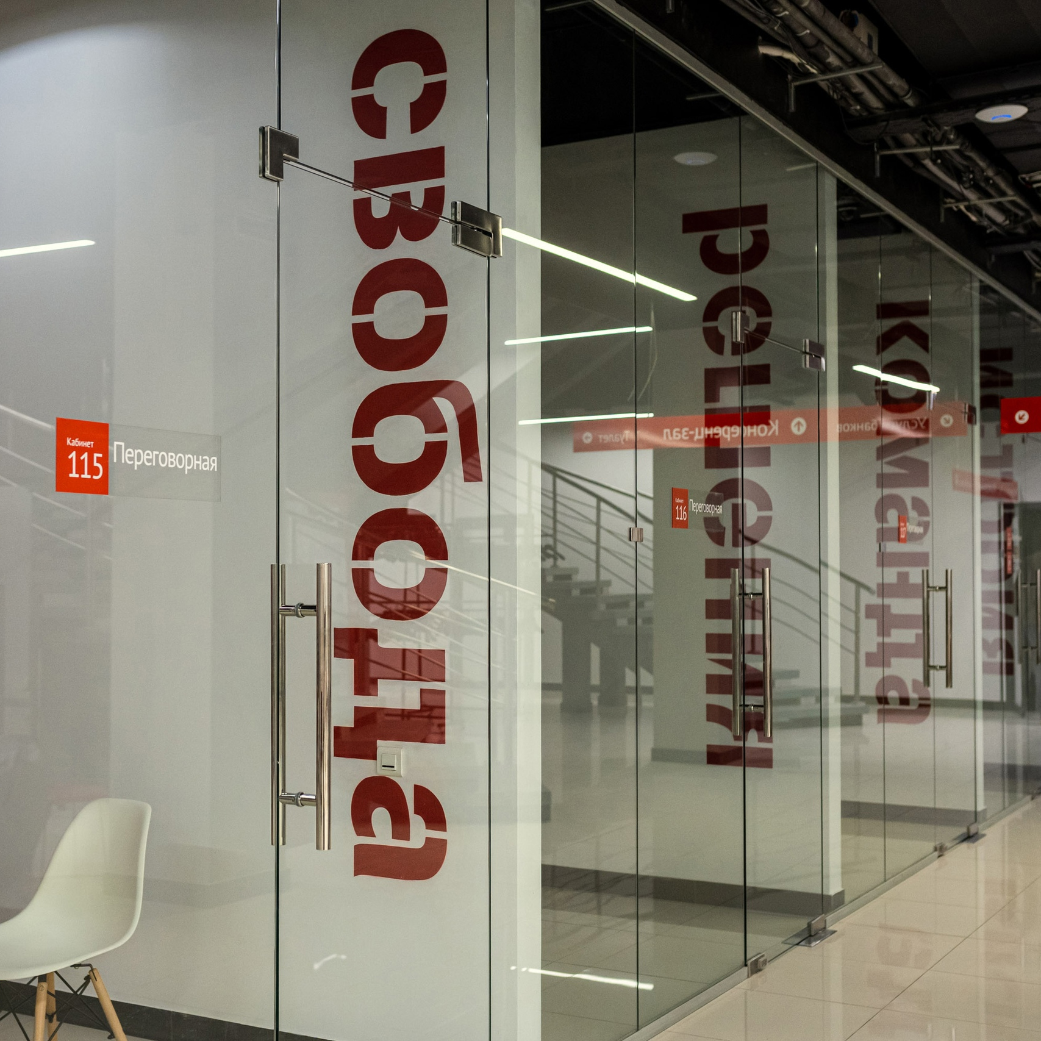
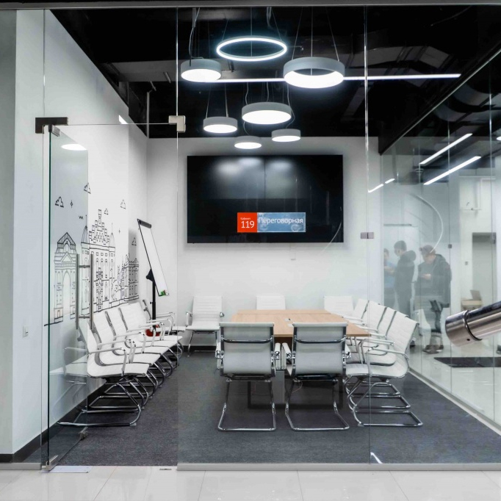

Центр «Мой бизнес» – центр оказания комплекса услуг по принципу «одного окна»
Цели и задачи:
1
Поддержка предпринимателей в вопросах
организации бизнеса
Бесплатные консультации по всем
вопросам ведения, развития и масштабирования бизнеса
2
Помощь в составлении бизнес-плана, документов на гранты или субсидии
3
Оказание комплекса услуг, сервисов и мер поддержки
для успешной реализации коммерческой деятельности
4
Программы льготного государственного финансирования (микрозаймы, лизинг и займы на модернизацию и развития производств)
5
6
Поручительство по банковским кредитам, гарантиям и займам при недостаточности собственного имущества

Slide 3

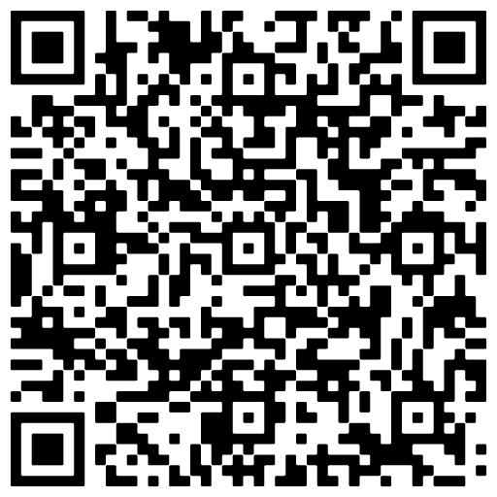
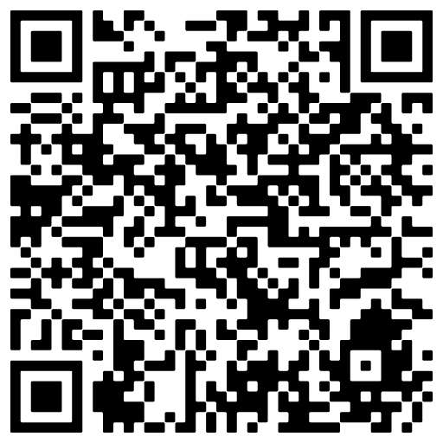
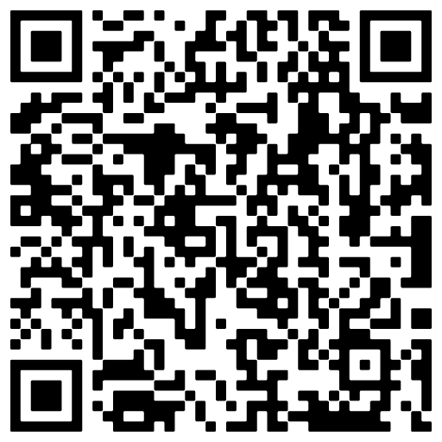
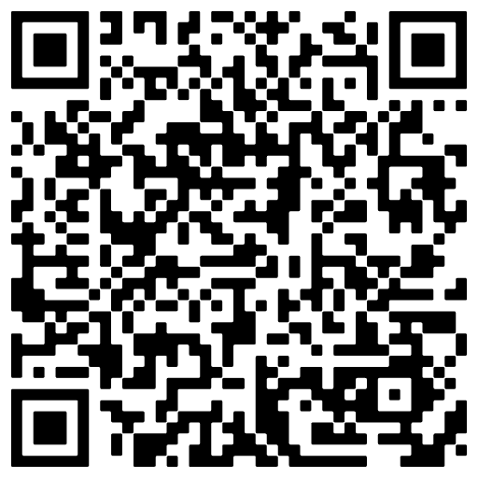
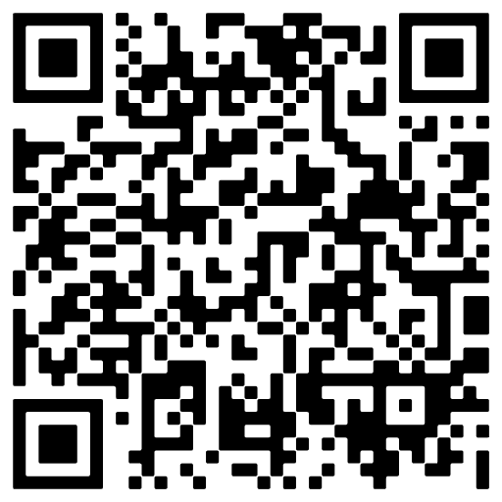
Меры поддержки предпринимательства

Slide 4






Физические лица планирующие начать бизнес,
в том числе заявители по социальному контракту
КОНСУЛЬТАЦИИ
ОБУЧЕНИЕ
ФИНАНСЫ
Правовые вопросы
Регистрация бизнеса
Выбор налогообложения
Вопросы бухгалтерского учета и отчетности
Маркетинговые вопросы
Заключение социального контракта
Основы ведения
предпринимательской деятельности
Развитие навыков руководителя
Маркетинг и продвижение
Тематические семинары, вебинары
и конференции
Консультации по выбору финансовых инструментов реализации проекта
Подбор программ кредитования
или лизинга
Содействие в работе с финансовыми организациями
ПРОИЗВОДСТВО
СОЦИАЛЬНЫЙ КОНТРАКТ
РЕГИСТРАЦИЯ БИЗНЕСА
Консультации по созданию производства
в сфере с\х или обрабатывающей промышленности
Прототипирование
ЦМИТ (Техническая и производственная поддержка)
Консультация по выбору направления деятельности и организации бизнеса
Помощь в подготовке бизнес-план и его аудит
Консультации по подготовке
к регистрации бизнеса
Регистрация бизнеса
Открытие расчетного счета

Slide 5


Самозанятые граждане и индивидуальные предприниматели
МАРКЕТИНГ
ОБУЧЕНИЕ
КОНСУЛЬТАЦИИ
Разработка фирменного стиля
(товаров и услуг)
Продвижение в социальных сетях
Продвижение на маркетплейсах
Продвижение на радио и в печатных СМИ
участие в выставках
Полиграфия
Развитие навыков руководителя
работа с маркетплейсами и электронными Каналами продаж
Акселерационные программы
Маркетинг и продвижение
Тематические семинары, вебинары и конференции
Правовые вопросы
Выбор оптимальной системы налогообложения
Бухгалтерский учет и отчетность
Управленческий учет и финансовые документы
Маркетинговые вопросы
Вопросы сертификации и стандартизации
Иные вопросы развития бизнеса
КОВОРКИНГ
ФИНАНСЫ
Аренда рабочих мест, в том числе оборудованных техникой
и местом хранения документов
Аренда переговорных, в т.ч. для ВКС
Аренда площадок для проведения конференций
Консультации по выбору финансовых
Содействие в работе с финансовыми организациями

Slide 6
Развитие и поддержка предпринимателей
ФИНАНСЫ
ПРОИЗВОДСТВО
МАРКЕТИНГ
Консультации по финансовым мерам поддержки
Подбор льготных государственных программ финансирования
Содействие в работе с финансовыми организациями
Предоставление поручительств по финансовым сделкам
Содействие в подготовке пакета документов
Стандартизация декларация, сертификация
Оценка технологической готовности
Разработка программ развития производства
поддержка фермеров
Автоматизация производственных процессов
Разработка ТУ, СТО продукции
кооперация предпринимателей и производителей
Подбор производственных линий и замены (модернизация процесса производства)
Разработка фирменного стиля
продвижение в социальных сетях
Продвижение на маркетплейсах
продвижение на радио и в печатных СМИ
Участие в выставках и бизнес-миссиях
Изготовление полиграфии
Настройка, поддержка чат-ботов
Индивидуальные меры поддержки для кластерных проектов
Создание видеороликов
Разработка одностраничного сайта

Slide 7
Развитие и поддержка предпринимателей
ОБУЧЕНИЕ
КОНСУЛЬТАЦИИ
КОВОРКИНГ
Акселерационные программы
отраслевое обучение
Корпоративное обучение
развитие навыков руководителя
Работа с маркетплейсами и электронными каналами продаж
Маркетинг и продвижение
тематические семинары, вебинары и конференции
Правовые вопросы
Бухгалтерский учет и отчетность
Управленческий учет и финансовые документы
Подготовка документов к грантам, конкурсам, субсидиям
Аудит системы продаж и сервиса
Сертификации, декларирования, испытания
Аренда рабочих мест, в том числе оборудованных техникой и местом хранения документов
Аренда переговорных, в т.ч. для ВКС
Аренда площадок для проведения конференций

Slide 8
Предприниматели планирующие
или работающие на экспорт
1
2
3
СОПРОВОЖДЕНИЕ ЭКСПОРТНОГО КОНТРАКТА
ПОИСК И ПОДБОР ИНОСТРАННОГО ПОКУПАТЕЛЯ
E-COMMERCE
4
5
6
ПРОВЕДЕНИЕ МЕЖДУНАРОДНЫХ РЕВЕРСНЫХ БИЗНЕС-МИССИЙ
УЧАСТИЕ В МЕЖДУНАРОДНЫХ ВЫСТАВКАХ
ПРОВЕДЕНИЕ МЕЖДУНАРОДНЫХ БИЗНЕС-МИССИЙ
7
КОМПЛЕКСНЫЕ ПРОГРАММЫ ПО РАЗВИТИЮ ЭКСПОРТА (ОБРАЗОВАНИЕ)

Slide 9
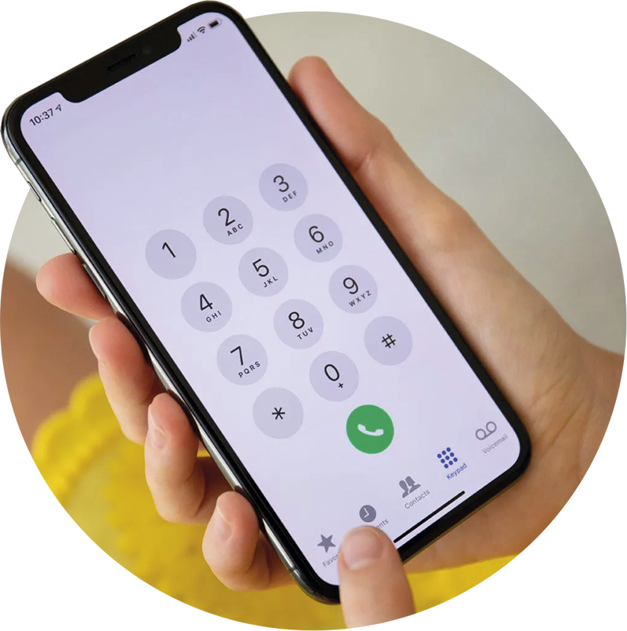
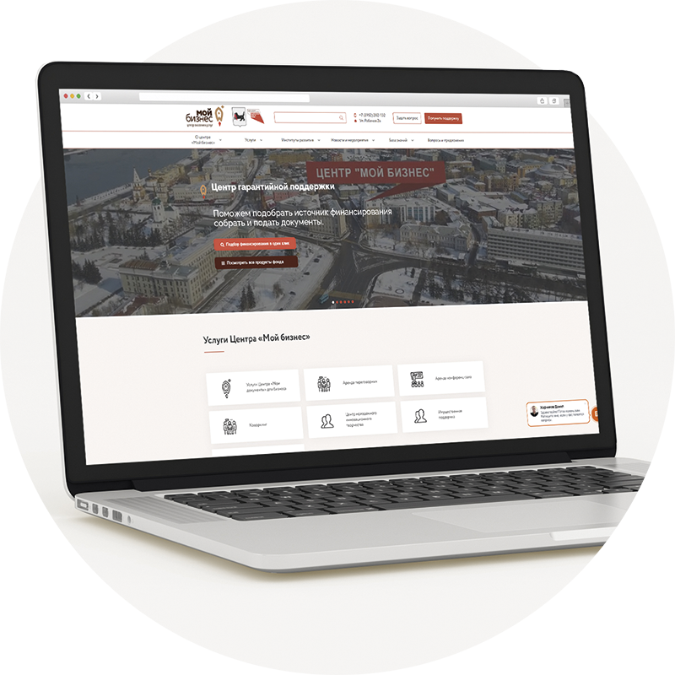
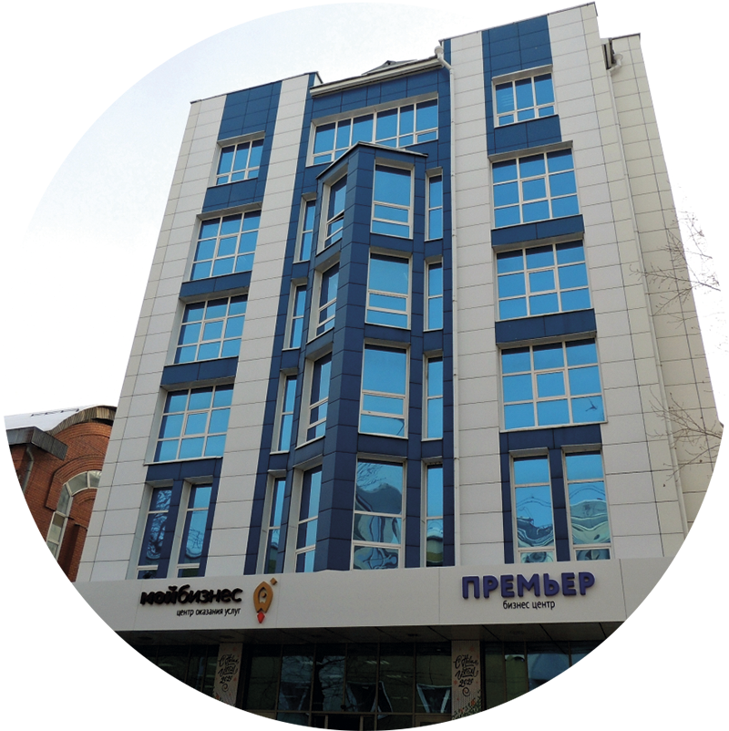
Как получить поддержку
Звонок на единую
горячую линию
Обращение
«Получить поддержку» на сайте
Личное
обращение в Центр
8 (3952) 202-102
www.mb38.ru
ул. Рабочая 2«А» / 4, 1 этаж
Консультации по вопросам ведения
предпринимательской деятельности
Подбор источника
финансирования
Предоставление
гарантийной поддержки
Консультации по антикризисным мерам поддержки

Slide 10
Форум предпринимателей
«Бизнес в условиях современности»
26 МАЯ
Время проведения | Коворкинг | 114 переговорная |  | 112 переговорная | Конференц-зал
09:00-10:00 | Регистрация. Приветственный кофе брейк
10:00 - 11:00 | Пленарное заседание "Горизонты развития промышленности" Спикеры: (по согласованию) Руслан Ситников, Наталья Гершун, Алла Маер (Российская школа экспорта, фед. спикер), Андреев А.Н. (Ассоциация кластеров и технопарков России) | Консультационный пункт инфраструктуры поддержки предпринимателей. Консультанты: Минэконом Иркутской области, КРИО, ФРП, ФМК, Центр "Мой бизнес" | Консультационный пункт по социальному контракту. | Консультационный пункт по социальному контракту. | 10:00 - 19:00 Образовательное мероприятие в сфере моды, легкой промышленности и креативных индустрий. Спикер: Beinopen
11:15 - 13:00 | Круглый стол «Экспорт в условиях санкционного давления». Модератор: Алла Гершевна Маер. Спикеры: ТПП, РАСПП | Мастер-класс "Технопарки и промпарки - развитие". Спикер: Ассоциация кластеров и технопарков России. Участники: Ангарский технопарк, Усольский технопарк, ООО "Медтехсервис", ООО "Иркутский мясокомбинат", ООО "Ангара-реактив"
Кофе брейк
14:00 - 16:00 | Маркетинг и продвижение: жизнь без инстаграмма. Спикер: Владимир Лоцман | Круглый стол «Выход на новые экспортные рынки». Модератор: Алла Гершевна Маер. Спикер: Куликова Мария Владимировна
Кофе брейк
16:30 - 18:00 | Создание бренда, культурный код территории. Спикер: Гомбо Зориктуев | Личность и развитие. Спикер: Денис Бражник | Туризм: обязательная сертификация гидов и экскурсоводов. Спикеры: Агентство по туризму Иркутской области, Министерство туризма респ. Бурятии, Ростуризм | Туризм: обязательная сертификация гидов и экскурсоводов. Спикеры: Агентство по туризму Иркутской области, Министерство туризма респ. Бурятии, Ростуризм

Slide 11
Мероприятия, приуроченные
Дню российского предпринимательства
Форум мастеров и ремесленников Иркутской области. |  |  |  |  | Женский форум. "Семья, здоровье, карьера, хобби". Какое слово лишнее?
9:00 - 10:30 | Легализация предпринимательской деятельности в области креативных индустрий: выход бизнеса хендмейдеров «из тени», легализация отношений с государством: легко и выгодно. Спикеры: Диляра Окладникова, руководитель Центра «Мой-Бизнес» Александр Откидач, PR-специалист, самозанятый с 2020 года, Галина Откидач, ремесленник, самозанятый с 2021 года, | Каналы рекламы. Список бесплатных возможностей, которыми нужно воспользоваться в первую очередь. Спикер: Александр Откидач, PR-специалист | «Упаковка и позиционирование продукции», «Навыки продаж: методы увеличения объема производства и продаж» Спикер: Яна Варшавская Бизнес-консультант в области развития компаний, продаж и коммуникаций | Создание фото- и видео-контента. Спикер: Наталия Казакова- профессиональный фотограф, в профессии более 10 лет.
10:30 - 12:00 | Целевые аудитории, выбор ниши реализации продукции: основы работы на торговых интернет- площадках, в том числе маркетплейсах. Спикер: Игорь Хаметов, CEO (директор) ООО «Ирмаг», эксперт в сфере интернет-торговли с 2014 года, Максим Григорьев, руководитель агентства по продвижению в социальных сетях «Media Lab». | Бухгалтерский учет и налогообложение. Спикер: Свистова Ирина Николаевна бизнес-консультант. Ценообразование на рынке на производимую продукцию. Спикер: Демиденко Сергей Владимирович Руководитель ЦКР Центр «Мой бизнес», | Сотрудничество со СМИ и региональными органами исполнительной власти Спикер: Александр Откидач, PR-специалист | Актуальные конкурсы, премии и меры поддержки в России для мастеров. Спикер: Андрей Бабак- возглавлял отдел по развитию НКО в ОГКУ «Ресурсный центр по поддержке НКО Иркутской области»., Меры поддержки Центра «Мой бизнес». Спикер: Диляра Окладникова- директор Центра «Мой бизнес»
12:00 - 13:00 | Круглый стол: «Изделия ремесленников для развития туристической отрасли Иркутской области» Спикеры уточняются. | Круглый стол «Продажи круглый год! Лучшие практики продажи сувенирной продукции «вне сезон». Спикеры уточняются. | Круглый стол «Выйти из темы. Основные опасения ремесленников при регистрации самозанятым и ИП». Спикеры уточняются. | Круглый стол уточняется. Спикеры уточняются.

Slide 12
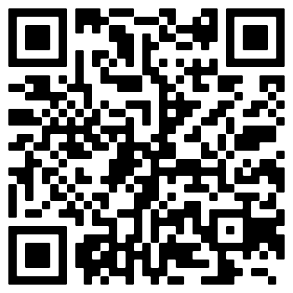
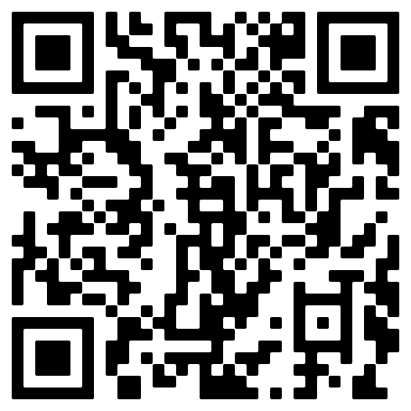
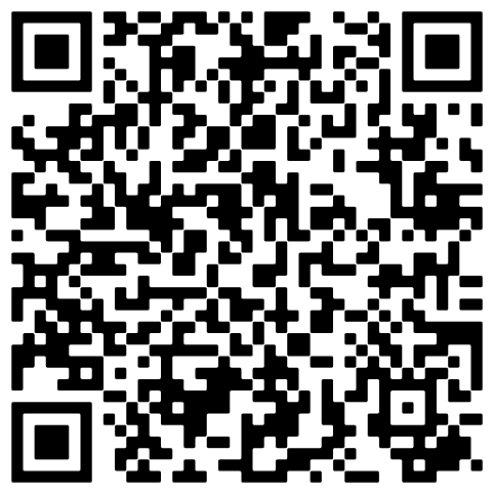
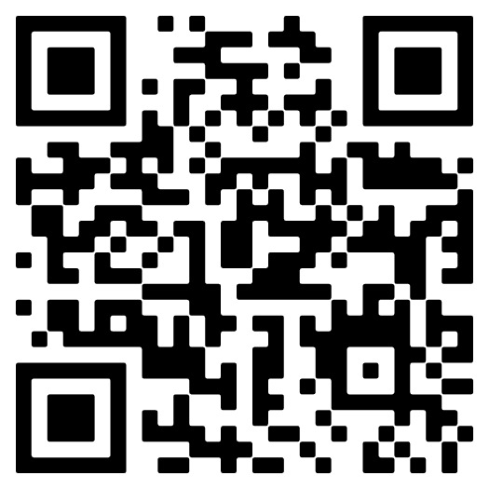
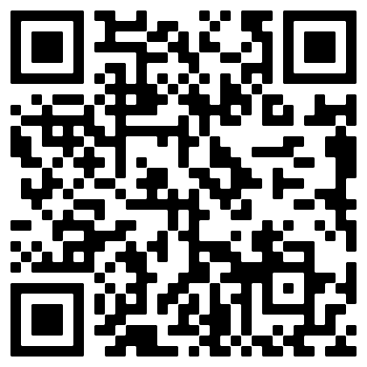
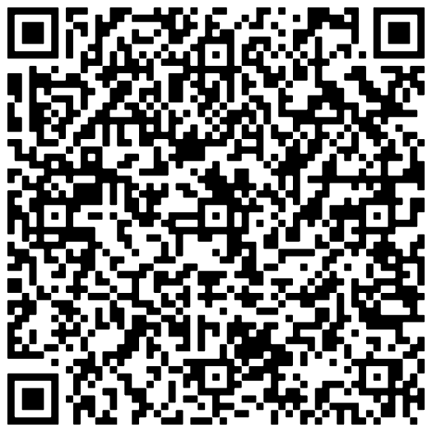
Спасибо за внимание!
г. Иркутск, ул. Рабочая, 2А/4, 1 этаж
+7 (3952) 202-102
info@mb38.ru
www.mb38.ru
Вконтакте
Одноклассники
YouTube
Telegram канал
Центра
Telegram канал
для самозанятых
Viber

